Slide 1
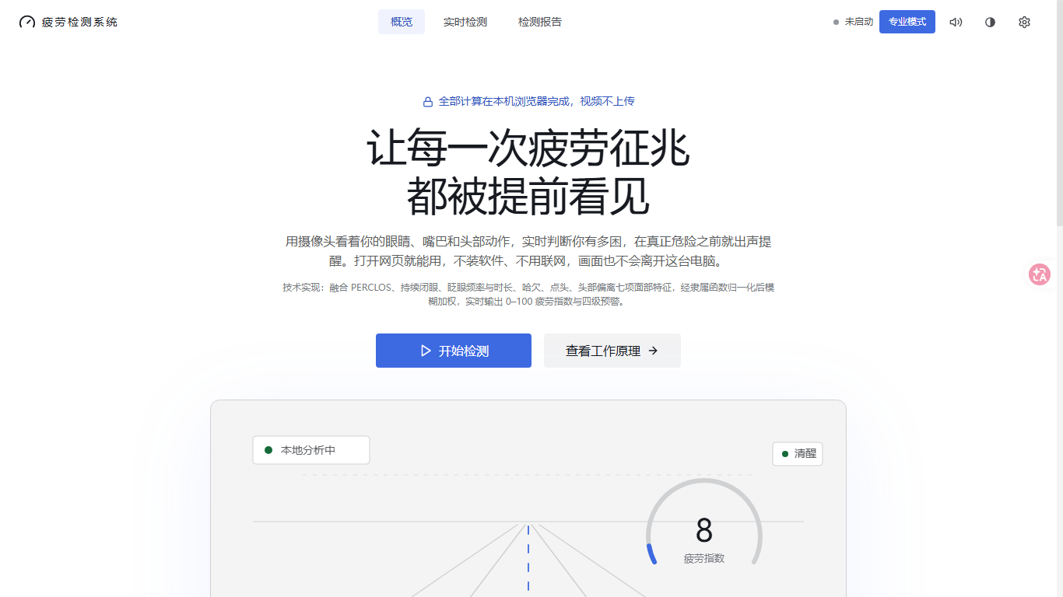
本科毕业设计 · 答辩汇报
基于面部多特征融合的
Web 端驾驶员疲劳检测系统
纯浏览器运行 · 全本地计算 · 零安装 · PWA 离线可用
汇报人：某某某 学号：XXXXXXXX
指导教师：某某某 教授
2026 年 X 月
系统首页（实测截图）：Tesla HUD 风格驾驶舱预览与疲劳仪表

Slide 2
02
疲劳检测系统 · 毕业设计答辩
研究背景与问题
驾驶疲劳监测的三类现有方案，各有难以落地的痛点
专用硬件方案
选题思路
方向盘握力 / 眼动仪 / 可穿戴设备
装机成本高，后装渗透率低，难以大范围推广
▶
多特征融合决策——不押注单一指标
▶
全本地计算——视频数据不出本机
单一特征方案
仅依赖 PERCLOS 等单一指标
▶
零安装——打开浏览器即可使用
个体差异大，眼镜、姿态干扰下误报率高，判定不可解释
云端视觉方案
核心问题
能否不装任何硬件、不上传任何视频，在浏览器里做出可信、可解释的疲劳判定？
视频上传服务器进行分析
存在隐私顾虑；弱网 / 断网环境完全不可用
基于面部多特征融合的 Web 端驾驶员疲劳检测系统
2 / 11

Slide 3
03
疲劳检测系统 · 毕业设计答辩
研究目标与技术指标
输出 [0,100] 连续疲劳指数，并划分为四级疲劳状态
疲劳指数分级（阈值与 web/js/config.js 完全一致）
清醒
0 – 30
轻度疲劳
30 – 52
中度疲劳
52 – 74
重度疲劳
74 – 100
实时性
隐私性
可用性
兼容性
单帧推理 ≤ 45ms
数据全程不出本机
PWA 离线全功能
三大引擎实测通过
GPU / CPU 双委托，GPU 失败自动回退（e2e 实测）
模型与 WASM 全本地加载，无第三方运行时请求
断网下检测、报警、导出均实测可用（12/12 断网用例）
Chromium / Firefox / WebKit 各 12 项断言，24/24
判定语义：轻度=提示提醒 · 中度=建议休息 · 重度=强报警（声光+横幅，分级冷却防轰炸）
基于面部多特征融合的 Web 端驾驶员疲劳检测系统
3 / 11

Slide 4
04
疲劳检测系统 · 毕业设计答辩
系统架构：三层流水线 + 会话状态机
纯前端单页应用；MediaPipe WASM 推理；状态机守护全部交互
采集层
特征层
决策层
·
getUserMedia 30fps 视频流
·
EAR 眼纵横比 · MAR 嘴纵横比
·
模糊加权融合引擎
·
MediaPipe FaceLandmarker
·
PERCLOS 时间加权占比
·
迟滞 + 驻留防抖判定
·
478 个人脸关键点
·
欧拉角头部姿态解算
·
语义否决假阳性
·
WebGL / CPU 双委托推理
·
眨眼 / 哈欠 / 点头 / 分神事件
·
四级预警 · 分级声光报警
会话状态机（守护一切交互的前提）
状态机 38 项断言全覆盖：
非法迁移一律拒绝并保持原状态；
守卫缺失类 bug（未完成可导出等）由此根治
IDLE
→
BOOTING
→
CALIBRATING
→
RUNNING
→
PAUSED
→
REPORT
基于面部多特征融合的 Web 端驾驶员疲劳检测系统
4 / 11

Slide 5
05
疲劳检测系统 · 毕业设计答辩
算法核心一：多特征提取
眼部 / 口部 / 姿态 / 事件四路信号，全部由 478 关键点实时导出
EAR 眼纵横比
MAR 嘴纵横比 → 哈欠
EAR = (|p2-p6| + |p3-p5|) / (2|p1-p4|)
张口度持续超阈值且满足最短时长
闭眼判定 = 睁眼基线 × 0.72；恢复 = × 0.80，双阈值滞回抗抖
计一次哈欠事件，带不应期约束，过滤说话 / 深呼吸
PERCLOS 闭眼时间占比
头部姿态（欧拉角）
P80 标准；滑动窗口按区间真实时长加权
旋转矩阵 → yaw / pitch / roll
采样率波动不引入偏置；间断观测不假设状态延续
点头 = 俯仰角速度峰值；分神 = 偏离持续超时
个性化校准（8 秒）
检测前采集 ≥ 60 个有效样本建立睁眼基线，闭眼阈值随个体自适应——从机制上消解“眼睛大小 / 眼睑形态”个体差异，这是传统固定阈值方案误报高的根源。
基于面部多特征融合的 Web 端驾驶员疲劳检测系统
5 / 11

Slide 6
06
疲劳检测系统 · 毕业设计答辩
算法核心二：模糊加权融合引擎
七特征隶属度加权求和 → 连续指数 → 迟滞分级 → 分级报警
疲劳指数 = 100 × Σ wk·μk(xk)
迟滞 + 驻留
跌回下一级需低 6 分，且需连续满足驻留时长——等级不抖动
μk 为各特征对“疲劳”的隶属度，wk 权重合计 = 1.00（config.js）
PERCLOS 闭眼占比
0.30
最长持续闭眼
0.20
语义否决
哈欠频率
0.14
头部姿态异常时否决 EAR 假阳性（低头闭眼≠入睡），回归实证 0 误报
眨眼频率偏移
0.10
点头频率
0.10
EMA 平滑
平均眨眼时长
0.08
头部偏离占比
0.08
指数平滑抑制瞬时毛刺，输出稳定可解释的连续曲线
为什么用模糊逻辑而不是深度学习？
决策链路
无需大规模标注训练数据；权重与阈值可解释、可审计、可个性化调整——
契合车载安全场景对“判定依据可追溯”的硬要求
连续指数（EMA）
等级判定（迟滞+驻留）
分级报警（冷却）
→
→
全部参数有文献依据（见《算法参数文献核查记录》）
基于面部多特征融合的 Web 端驾驶员疲劳检测系统
6 / 11

Slide 7
07
疲劳检测系统 · 毕业设计答辩
工程实现亮点
把“演示 Demo”做成“可交付系统”的四项关键工程
✓
推理引擎韧性
✓
零外部依赖
WebGL GPU 委托失败自动回退 CPU；假摄像头 e2e 双链路各 11 项断言实测通过，授权 15s 超时兜底
模型 / WASM 全本地；CSP default-src 'self'；首页无任何外部域名请求（离线可用前提）
✓
配置安全三重校验
✓
工程化质量门禁
localStorage 载入配置经原型污染拦截 → 类型校验 → 47 条路径数值区间钳制（越界收边界）
verify:full 一键全量：静态检查 + 回归 137 + 集成 41 + typecheck + lint，全绿才算过
安全纵深（集成测试 41 项实证）
·
目录穿越 / URL 编码穿越 / 空字节注入 → 全部拒绝
·
CSV 公式注入防护；XSS 全输入面测试通过
·
COOP / Permissions-Policy 收紧摄像头权限面
基于面部多特征融合的 Web 端驾驶员疲劳检测系统
7 / 11

Slide 8
08
疲劳检测系统 · 毕业设计答辩
质量保障体系：对抗性测试
方法论：交互清单普查 × 状态组合矩阵 × 反逻辑用户角色扮演
400+
20+
0
0
项自动化断言
套可复跑脚本
控制台错误
axe 严重问题
测试套件全景（全部通过，tools/ 下可一键复跑）
单元回归
137
集成/安全
41
UI 全流程
56
交互混沌
20
开关混沌
21
跨引擎
24
状态边界
22
导出一致性
22
纯键盘
9
中断恢复
7
故障注入
6
探索角色
19
典型案例（现象 A · P0）：专业 / 普通模式下载的报告内容相同
根因：HTML 导出的“空壳折叠”逻辑不区分模式——普通版泄漏专业术语，专业版折成同样文案，两份文件肉眼一致。
演进：先按模式分流修复；后按交付需求升级为统一专业版——无论开关，导出恒为详细报告（body 强制 pro-mode），CSV / JSON 与模式无关。开关混沌 24/24 复测通过。
基于面部多特征融合的 Web 端驾驶员疲劳检测系统
8 / 11

Slide 9
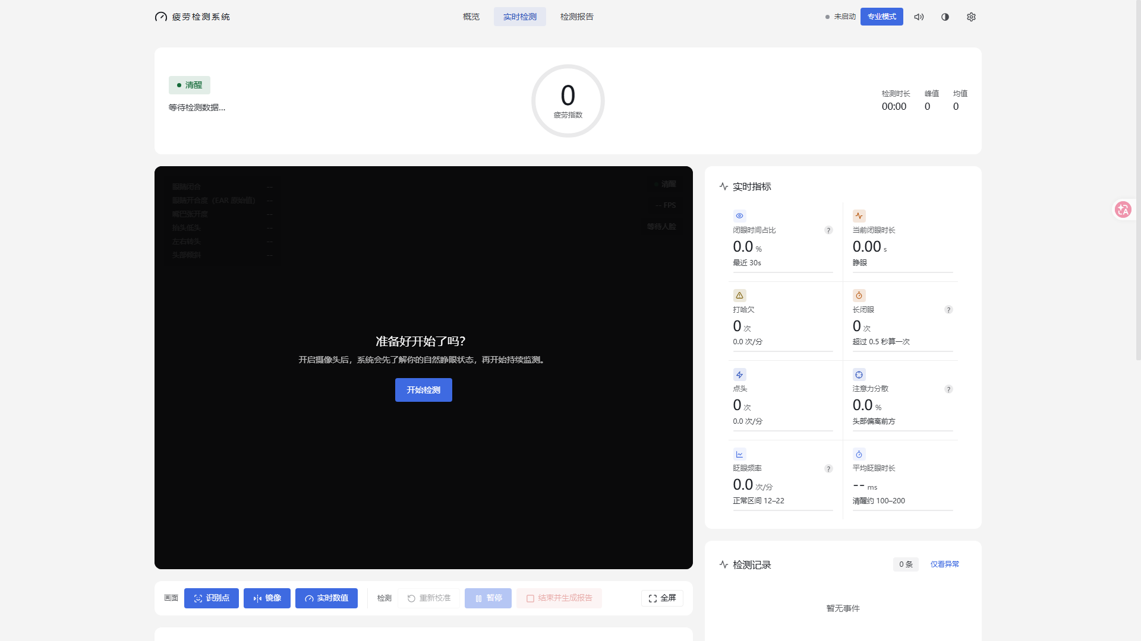
09
疲劳检测系统 · 毕业设计答辩
现场演示（演示模式，60 秒）
四级预警全流程：与真实摄像头同链路，仅信号源换为模拟剧本
1
启动检测
浏览器打开即用，无任何安装
2
校准 8 秒
建立个体睁眼基线
3
实时检测
示意脸 + 指标曲线 + 特征值联动
4
四级预警
轻度提示 → 重度声光报警横幅
5
报告导出
HTML / JSON / CSV 三格式秒级生成
工作台实测截图：实时示意脸 · 疲劳指数仪表 · 四特征曲线联动
应急预案：断网照样演示（PWA 离线）
基于面部多特征融合的 Web 端驾驶员疲劳检测系统
9 / 11

Slide 10
10
疲劳检测系统 · 毕业设计答辩
局限性与展望
主动亮牌：如实呈现适用边界，比回避更专业
当前局限
后续展望
光照与遮挡敏感
多模态融合
逆光、墨镜、大面积口罩会显著降低关键点质量（质量门控会给出明确提示而非误判）
接入方向盘握力 / 可穿戴心率，与视觉特征在同一模糊框架下加权
纯视觉单模态
车队端侧部署
无方向盘握力 / 心率等生理信号，模态间无法交叉印证
PWA 形态天然适配车载 WebView，离线能力即车载数据不出车
验证规模有限
个性化在线学习
自动化 + 假摄像头 e2e 充分，但真实驾驶舱大规模数据尚未采集
把个体校准从“8 秒基线”升级为随使用持续更新的自适应基线
基于面部多特征融合的 Web 端驾驶员疲劳检测系统
10 / 11

Slide 11
感谢聆听，请各位老师批评指正
Q & A
多特征模糊融合
个体化校准
400+ 断言质量门禁
PWA 离线可用
基于面部多特征融合的 Web 端驾驶员疲劳检测系统 · 2026

